Slide 1
Java ME
Java ME Web Services API

Slide 2


Java ME Web Services API (WSA 1.0)
Web Services API
  Desenvolupat per la comunitat Java. JSR 172
  API opcional de Java ME per serveis web
  Té 2 parts
    Invocació remota de serveis: accés a serveis web remots. Subconjunt restringit de JAX-RPC 1.1
    XML Parsing: tractament de fitxer XML. Subconjunt restringit de JAXP amb suport per a SAX 2
  Dissenyat per treballar amb Connected Device Configuration (CDC) or Connected Limited Device Configuration (CLDC 1.0 o 1.1)

Slide 3

Serveis web
Segons el W3C, un Servei Web és un programari dissenyat per ser interoperable entre màquines a través d'una xarxa (P. ex. Internet).
  Ha de tenir una interfície que sigui descrita en un format processable per màquines (P. ex. WSDL).
  Els sistemes interactuen amb els SW segons la seva interfície utilitzant missatges (SOAP Envelopes) o segons REST.
  La clau és la interoperabilitat (un client PHP, Python, corrent en una plataforma Windows utilitzant un servei web Java en plataforma Linux... ).
  Està pensat per utilitzar estàndards madurs com XML i HTTP.

Slide 4

Qui esta al darrera?
Els principals responsables de l'arquitectura i la estandardització dels serveis web són:
  W3C
    Web Services Activity
  OASIS
    http://www.oasis-open.org/
  WS-I
    http://www.ws-i.org/

Slide 5
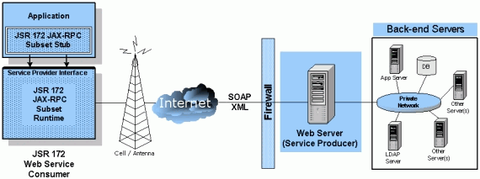
Arquitectura Serveis Web
Arquitectura

Slide 6

Analitzadors Sintàctics (Parsers)
Parse
  “Parsejar” és analitzar sintàcticament.
  En informàtica, "parsejar" és el procés d'analitzar una seqüència d'entrada per tal de determinar la seva estructura gramatical respecte a una gramàtica formal específica (en el nostre cas XML).
  Un Analitzador Sintàctic o "Parser" és un programa informàtic encarregat d'aquesta tasca.
  A Java analitzar sintàcticament representa transformar documents XML a una estructura d'arbre o classes Java.

Slide 7
Analitzadors Sintàctics (Parsers)
L'anàlisi sintàctic té 2 fases:
  Identificar les unitat mínimes de significat (tokens).
  Construir l'arbre sintàctic que relaciona els tokens.
L'analogia és clara amb l'anàlisi sintàctic en llengua.
  En XML els nodes representen els tokens i l'arbre sintàctic és l'estructura XPath d'un document XML

Slide 8
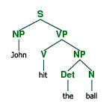
Analitzadors Sintàctics (Parsers)
Anàlisi sintàctic en Llengua
Anàlisi sintàctic en XML
/
Node arrel
Processing intruction
a
ns
b
x=“a”
hola
hola
TOKENS
TOKENS
TOKENS

Slide 9
Estructura d’un XML
Un document XML té una estructura d'arbre:
Node document
<?xml version="1.0" encoding="UTF-16"?>
Doc
<a>
</a>
<b >
</b>
x="a"
hola
<!-- -->
Processing intruction
a
hola
b
Node tipus element
Node tipus text
x=“a”
hola
hola
Node tipus comentari
Node tipus atribut

Slide 10
APIs Java per a l'anàlisi sintàctic
Podem distingir 2 tipus principals d'API:
  Tree-Based. Es crea un arbre en memòria amb tota l'estructura del document XML. L' especificació més important és DOM del W3C.
  Event-Based. El document es processa mitjançant esdeveniments amb accés seqüencial. L'especificació més important és SAX del grup XML-DEV.
Java ME només suporta SAX. Més adequada a les restriccions de memòria dels dispositius mòbils

Slide 11
SAX vs DOM
DOM
L'arbre es carrega complet en memòria.
Més lent.
Orientat a documents (Pull)
Documents petits/mitjans.
Menys línies de codi.
L'estructura és important.
Manipulació dels nodes segons el context.
SAX
Menys consum de recursos de memòria.
Més ràpid.
Orientat a dades (Push)
Documents grans.
Més línies de codi.
Només les dades són importants.
Manipulació seqüencial

Slide 12
SAX
Simple API for XML (SAX)
  Estàndard “de facto” per parsers Java basats en processament per esdeveniments.
  Java ME treballa amb la versió 2.0.
  Desenvolupat originalment de forma col·laborativa pel grup de treball XML-DEV.
  Podem trobar altres implementacions en altres llenguatges (Python, Perl, etc.).
    http://www.saxproject.org/

Slide 13
Esdeveniments SAX
Accés seqüencial unidireccional.
  Analogia amb l'accés seqüencial a fitxers.
  Sense informació d'estat. No es pot accedir a elements anteriors o posteriors (no hi ha memòria).
  Poc ús de recursos de memòria.
Stream
Esdeveniments Java
startDocument(...)
startElement(...)
endElement(...)
endDocument(...)
Document XML:
<a>
<b>hola</b>
<c at=”1”/>
</a>
</a>,at=”1”,<c>,<b/>,hola,<b>,<a>

Slide 14

JAXP
JAXP (Java API for XML processment)
  Proveeix de capacitat a Java per analitzar sintàcticament, validar i transformar documents XML.
  Java ME no suporta tot JAXP:
    Suporta SAX 2.0 (1.0 NO)
    Suporta espais de noms XML.
    No suporta DOM
    No suporta fulls de transformació XSLT
    Suporta DTD però no XML Schema
  Paquets
javax.xml.parsers
org.xml.sax
org.xml.sax.helpers

Slide 15
SAX Parsing
Creació d'objectes Parser
  El mètode més important de SAXParser és parse()
    2 paràmetres
      InputSource|InputStream: Origen de dades amb el document XML a “parsejar”
      Handler: Classe que especifica com s'ha de “parsejar” el document
SAXParserFactory factory = SAXParserFactory.newInstance();
SAXParser saxParser = factory.newSAXParser();
parse(InputSource is, DefaultHandler dh)
parse(java.io.InputStream is, DefaultHandler dh)

Slide 16
SAX Parsing. Exemple
<grup nom="1r ESI Tarda">
<alumne>
<nom>Pere</nom>
<cognoms>Abad Abellà</cognoms>
<foto>http://localhost:8084/GestioAulesServlet/no_avatar.gif</foto>
</alumne>
<alumne>
<nom>Pau</nom>
<cognoms>Ferret Amela</cognoms>
<foto>http://localhost:8084/GestioAulesServlet/no_avatar.gif</foto>
</alumne>
<alumne>
<nom>Joan</nom>
<cognoms>Coll Català</cognoms>
<foto>http://localhost:8084/GestioAulesServlet/no_avatar.gif</foto>
</alumne>
<alumne>
<nom>Julia</nom>
<cognoms>Mauri Soler</cognoms>
<foto>http://localhost:8084/GestioAulesServlet/no_avatar.gif</foto>
</alumne>
</grup>

Slide 17
SAX Parsing. Exemple
Handler
public class GrupHandler extends DefaultHandler {
...
public void startElement(String uri, String localName, String qName, Attributes attributes) throws SAXException {
if ("grup".equals(qName)) {
stack.push(new Grup());
String nom= attributes.getValue("nom");
Grup grup = ((Grup) stack.peek());
grup.setNom(nom);
} else if ("alumne".equals(qName)) {
stack.push(new Alumne());
} else if ("nom".equals(qName) || "cognoms".equals(qName) ||
"foto".equals(qName)) {
stack.push(new StringBuffer());
isStackReadyForText = true;
}
}

Slide 18
SAX Parsing. Exemple
Processament de text
public void characters(char[] ch, int start, int length) throws SAXException {
// if stack is not ready, data is not content of recognized element
if (isStackReadyForText == true) {
((StringBuffer) stack.peek()).append(ch, start, length);
} else {
// read data which is not part of recognized element
}
}

Slide 19
SAX Parsing. Exemple
EndElement
public void endElement(String uri, String localName, String qName) throws SAXException {
StackReadyForText = false;
Object tmp = stack.pop();
if (qName.equals("grup")) {
grup = (Grup) tmp;
} else if (qName.equals("alumne")) {
((Grup) stack.peek()).getAlumnes().addElement((Alumne) tmp);
} else if (qName.equals("nom")) {
((Alumne) stack.peek()).setNom( tmp.toString() );
} else if (qName.equals("cognoms")) {
((Alumne) stack.peek()).setCognoms(tmp.toString() );
} else if (qName.equals("foto")) {
((Alumne) stack.peek()).setFotoURL(tmp.toString() );
} else {
stack.push(tmp);
}
}

Slide 20



La pila de marshalling
Mecanisme de pila:
  Push: Col·loca un objecte a la pila.
  Pop: Treu un objecte de la pila.
StartElement
  Cada cop que comença un element nou, es crea l'objecte equivalent i es col·loca (push) a la pila
EndElement
  Es treu l'element amb un pop() i s'envia a l'element pare amb un peek()
Funció Characters
  El nodes simples (o que només tenen text) com nom, cognoms o foto són Objectes StringBuffer
  S'omple l'objecte amb el valor del text del node simple
Push()
Pop()
StringBuffer
Top
Alumne
Top-1
Grup

Slide 21
Commons-Digester
  Creat per Apache per donar suport als seus projectes quan necessitaven llegir fitxers de configuració en XML.
  Permet crear un mapa que transformi documents XML en objectes Java.
  La idea és crear una sèrie de normes (rules) que funcionen com esdeveniments que s'executen al complir-se una condició o patró (molt similar a XSLT) of nested XML elements is recognized.
  Commons-Digester proporciona un conjunt de normes per defecte i la possibilitat de crear normes pròpies.
    Web: http://jakarta.apache.org/commons/digester/
    Javadocs: http://jakarta.apache.org/commons/digester/commons-digester-1.7/docs/api/

Slide 22
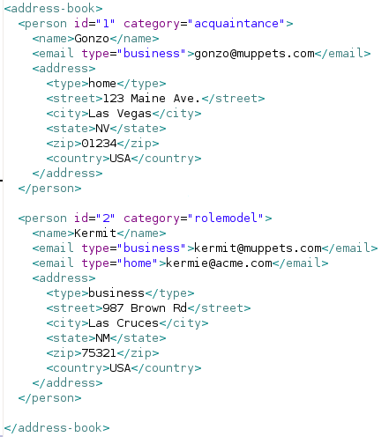
Commons-Digester Exemple
  El següent exemple transforma aquest document XML en objectes Java (Address.java, AddressBook.java i Person.java)

Slide 23
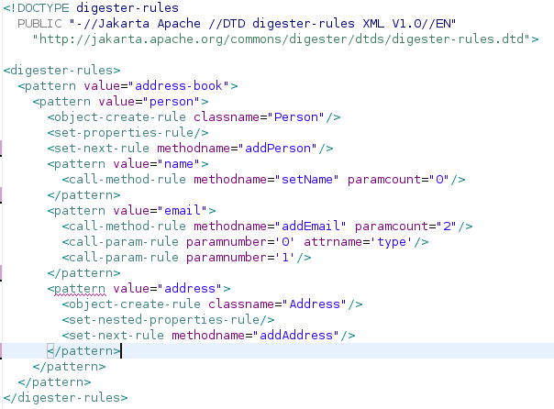
Commons-Digester Exemple
Fitxer de normes:

Slide 24
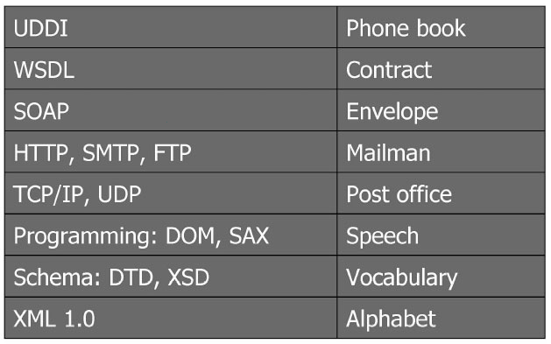
La pila de protocols
Els protocols en que es basen el SW es mostren en el següent gràfic:

Slide 25


La pila de protocols
Servei de transport:
  És l'encarregat de transportar els missatges entre servei i client a través de la xarxa. Exemples: HTTP, SMTP, FTP, BEEP.
Missatgeria XML:
  És responsable de codificar els missatges en un format XML que pugui ser entès tant per client com servei. Exemples: XML-RPC, SOAP i REST.
Descripció del servei:
  S'utilitza per descriure la interfície pública dels serveis web. Normalment s'utilitza WSDL.
Descobriment de serveis:
  Centralitza serveis web en un registre comú de tal manera que els serveis web puguin publicar la seva localització i descripció, d'aquesta manera els possibles clients poden descobrir de forma senzilla quins serveis es troben disponibles a la xarxa. Actualment s'utilitza UDDI.

Slide 26
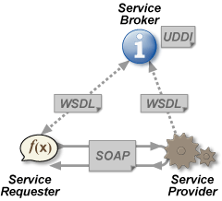
Arquitectura Serveis Web
Resumint, en un servei web intervenen tres actors principals:
  Proveïdor de serveis
  Client
  Agent
Compra/venta d'un pis
  Es pot establir un símil amb la compra/venta d'un pis (comprador, venedor i agent immobiliari).

Slide 27
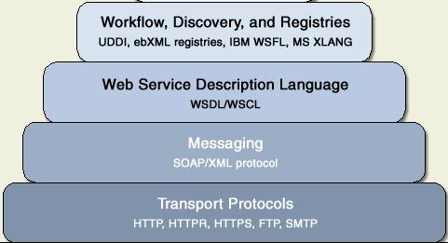
Missatgeria. XML-RPC,SOAP i REST
Messaging. XML-RPC, SOAP & REST

Slide 28

XML-RPC
XML-RPC és un protocol de crida remota de procediments basat en XML.HTTP és el mecanisme de transport.
  És un protocol molt simple que defineix una sèrie de tipus de dades i comandes (l'especificació completa es pot escriure en un parell de pàgines).
  El seu principal avantatge és precisament la seva simplicitat comparada amb altres protocols famosos distribuïts per ser molt complexes (CORBA, RMI, IIOP o SOAP mateix).
  Creat per Dave Winer l'any 1995 sota els auspicis de Microsoft. Microsoft el va considerar massa simple i va començar a afegir funcionalitats. A partir d'aquí va deixar de ser tan simple i va ser els inicis del que és ara SOAP.

Slide 29
SOAP
SOAP és un protocol per l'intercanvi de missatges en XML a través d'una xarxa.
  Normalment utilitza el protocol HTTP però pot utilitzar altres com SMTP o FTP.
  Existeixen diferents patrons de missatges que es poden utilitzar amb SOAP. El més famós és Remote Procedure Call (RPC).
  SOAP és la base de la pila de Serveis Web i proveeix a altres protocols superiors d'un marc per a l'intercanvi de missatges.
  Segueix el patró: Service-Oriented architectural(SOA).
  SOAP a l'estar basat en un format de text (XML) es considera que és unes 10 vegades més lent que altres tecnologies distribuïdes com RMI o IIOP.
  Les sigles volien dir: Simple Object Access Protocol.
  Successor de XML-RPC.

Slide 30
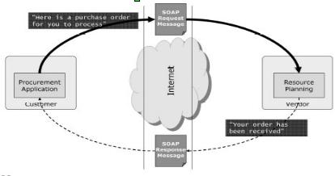
Exemple SOAP. XML RPC
Missatge SOAP de petició
<soap:Envelope xmlns:soap="http://schemas.xmlsoap.org/soap/envelope/">
<soap:Body>
<getProductDetails xmlns="http://warehouse.example.com/ws">
<productID>827635</productID>
</getProductDetails>
</soap:Body>
</soap:Envelope>

Slide 31
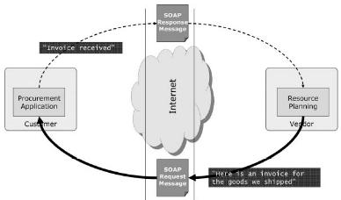
Exemple SOAP. XML RPC

Slide 32
Representational State Transfer (REST)
REST
  És un estil d'arquitectura de programari per sistemes distribuïts hypermedia com la World Wide Web.
  L'origen del terme es deu a una dissertació doctoral de Roy Fielding a l'any 2000. Roy és un dels principals autors de l'especificació del protocol HTTP. Actualment està tenint una important expansió com alternativa a altres arquitectures distribuïdes com SOAP.
  Originalment REST era una col·lecció de consells per a desenvolupar arquitectures distribuïdes. Actualment s'està utilitzant en un sentit més ampli per descriure qualsevol interfície web simple que utilitzi XML i HTTP sense cap abstracció extra com SOAP. És el que s'anomena estil REST o l'aproximació REST.

Slide 33
Representational State Transfer (REST)
XML+HTTP
  És possible escriure aplicacions basades en sense utilitzar SOAP. Implementen el model de crida remota de procediments (RPC) però no necessàriament han de ser RESTFul.
  Els sistemes que utilitzen l'aproximació REST són anomenades sovint RESTFul.
  Els defensors més acèrrims de l'arquitectura REST són anomenats RESTafarians.
  REST no és un estàndard, és un estil.
Referència:
  http://en.wikipedia.org/wiki/Representational_State_Transfer

Slide 34

Exemple REST
Amazon proporciona serveis web per integrar en pàgines web.
  Podem obtenir informació de productes amb Amazon ECS (E-Commerce Services).
Les peticions són crides a una url base:
  http://webservices.amazon.com/onca/xml?Service=AWSECommerceService
Que es configura a través de paràmetres de Query String (Exemple):
      AWSAccessKeyId=[IdDelUsuari]
      Operation=ItemSearch
      SearchIndex=Books
      Keywords=dog

Slide 35
Exemple REST
La URL és:
  Servei Web Amazon:
&AWSAccessKeyId=03J88K5T8YE9J45J2682
&Operation=ItemSearch
&SearchIndex=Books
&Keywords=dog
El resultat és un XML amb un esquema definit per Amazon.
Referències:
  Making REST request with AWS
  Exemple

Slide 36
Web Services Description Language (WSDL)
WSDL és un estàndard XML utilitzat per descriure serveis web.
  WSDL descriu la interfície pública del servei web. La interfície descriu com s'ha d'interactuar amb el SW.
  WSDL sovint s'utilitza juntament amb SOAP i XMLSchema per proveir Serveis Web per Internet, però també es pot utilitzar amb REST.
  Els recursos i els serveis són oferts utilitzant WSDL.
  Dos perfils: WS-I (WS-I Basic Profile) o WSRF framework.

Slide 37

Web Services Description Language (WSDL)
WSDL 1.1 no és una recomanació W3C.
WSDL 2.0 és candidata a recomanació.
Referència W3C:
  http://www.w3.org/TR/wsdl
  http://www.w3.org/TR/wsdl20/

Slide 38

http://creativecommons.org/licenses/by/3.0/deed.ca

